Slide 1
Comité de Inversiones
Informe y estrategia del FINVIT
Enero 2018

Slide 2
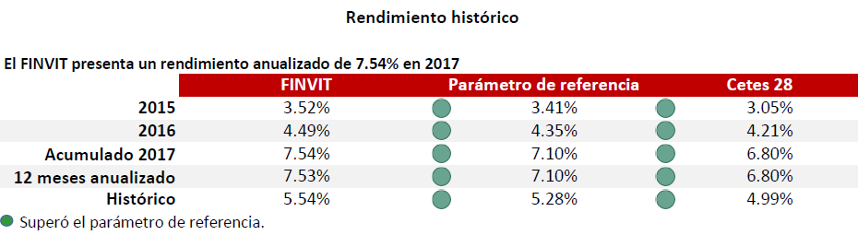

Rendimiento FINVIT al 29 de diciembre de 2017.
  Durante 2017, el rendimiento acumulado del FINVIT ha superado en 74 puntos base al rendimiento generado por los Cetes a 28 días; durante 2015 y 2016 esta diferencia fue de 28 y 47 puntos base respectivamente.
  El fondo presentó un crecimiento en activos manejados durante 2017 de 48.75%, equivalente a 24.5 mdp.
Fuente: Elaborado por la Gerencia Sr. de Coordinación de Inversiones del Infonavit con datos al 29 de diciembre de 2017

Slide 3
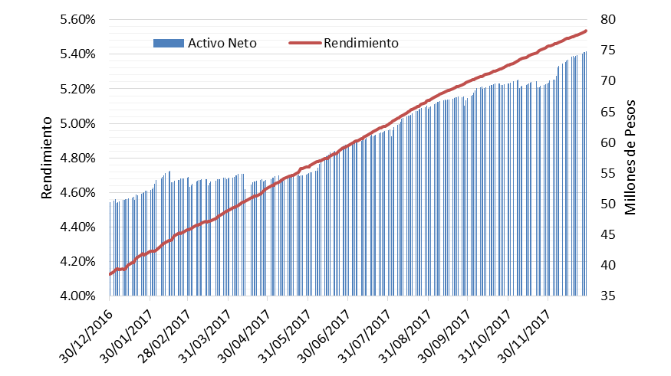
El FINVIT cuenta con ~$ 75 mdp, 71% aportados de forma directa y un rendimiento del 7.54%.
  Desde su lanzamiento el 4 de marzo de 2015 al 29 de diciembre de 2017, el FINVIT presenta los siguientes resultados:
Principales Analíticos
 | Al 29 de diciembre
Tasa de Rendimiento Anualizada (Valuación al corte) | 7.54%
Tasa de rendimiento (a vencimiento) YTM | 7.72%
Duración (años) | 0.13
VaR | -0.0282
Activos Netos | 74,827,450
Precio de la acción | 1.1582
Indicadores | al 29 de diciembre
Aportaciones vía nómina | $ 35,588,719.39
Aportaciones vía nómina (descuento catorcenal) | $ 798,517.96
Solicitudes de descuento vía nómina | 1,025
Fuente: Elaborado por la Gerencia Sr. de Coordinación de Inversiones del Infonavit con datos 29 de diciembre de 2017.

Slide 4
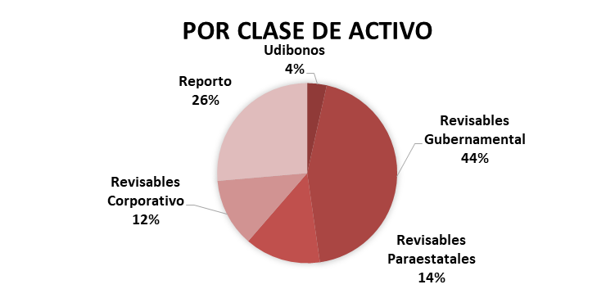
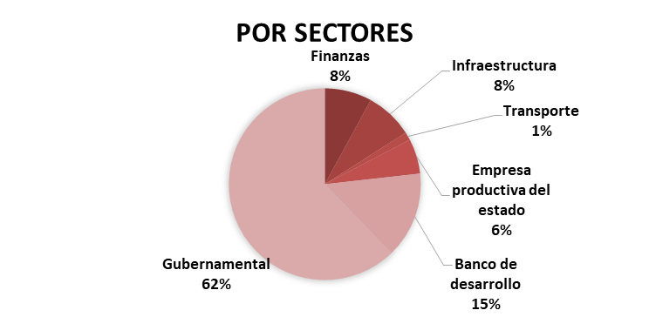
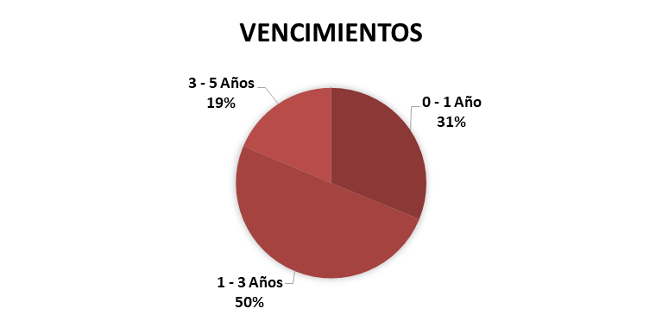
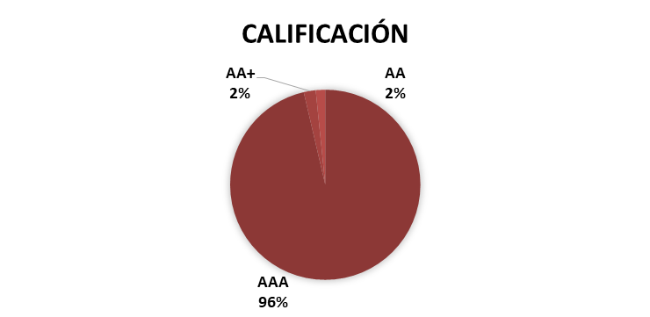
Composición FINVIT al 29 de diciembre de 2017
  El FINVIT cuenta con una cartera bien diversificada enfocada en papeles con vencimientos menores a 3 años (79%) y de alta calidad crediticia (AAA-93%).
Fuente: Elaborado por la Gerencia Sr. de Coordinación de Inversiones del Infonavit con datos al 29 de diciembre de 2017.

Slide 5

El ~31% de la plantilla del Instituto ya es parte del FINVIT, 60% personal sindicalizado
Al 29 de diciembre de 2017 se tienen los siguientes avances:
    1,426 trabajadores inscritos
    (31% del total de la plantilla que corresponde a 4,657 trabajadores)
Delegaciones
2,619 trabajadores
867 inscritos – 61%del total del personal inscrito
Oficinas de Apoyo y Zona Metropolitana
2,038 trabajadores
559 inscritos – 39% del total del personal inscrito
Personal Sindicalizado
2,855 trabajadores
851 inscritos – 60% del total del personal inscrito
Personal no Sindicalizado
1,802 trabajadores
575 inscritos – 40% del total del personal inscrito
Fuente: Elaborado por la Gerencia Sr. de Coordinación de Inversiones del Infonavit con datos al 31 de octubre de 2017.

Slide 6
Estrategia FINVIT
  Mantener la duración de portafolio menor a 2.5 años, actual 0.13 años.
  Analizar de manera activa el mercado de renta fija gubernamental con base en las expectativas del mercado nacional con el propósito de realizar el rebalanceo del portafolio en función a las entradas y salidas de recursos al FINVIT.
  Buscar oportunidades de inversión en bonos corporativos de alta calidad crediticia que permitan mejorar la rentabilidad y composición del portafolio.
  La estrategia debe quedar enmarcada en el marco de gestión.

Slide 7
Comité de Inversiones
Informe y estrategia del FINVIT
Enero 2018

